Slide 1

LBT BODY TURN CHALLENGE | WEEK 01
LBT
내 생애 마지막 다이어트
르메뜨레
바디 턴 챌린지
살 안 찌는 체질로의 귀환,
LBT에 오신 여러분을 환영합니다!
1주차 오리엔테이션
비우고 · 잠그고 · 채우고
중국 청도 본사 × (주)르메뜨레 | LBT CHALLENGE
Notes:
■ [1주차 - Slide 01] 오프닝 & 환영 대기 화면
[연출 큐] 본 강의 시작 최소 30분 전부터 스크린에 띄워 두고 밝은 음악과 함께 참석자를 맞이합니다.
[발표 대본]
"여러분, 안녕하세요! 내 생애 마지막 다이어트, 살 안 찌는 체질로의 귀환 — 르메뜨레 바디 턴(LBT) 챌린지에 오신 여러분을 진심으로 환영합니다!
앞으로 4주 동안 우리는 며칠 굶어서 체중계 숫자만 줄이는 고통스러운 다이어트가 아니라, 가볍게 비우고 · 탄탄하게 잠그고 · 올바르게 채우는 3단계 바이오 솔루션으로 내 몸의 체질 자체를 바꾸는 여정을 함께합니다.
오늘은 그 첫 시간, 1주차 오리엔테이션입니다. 끝까지 함께 완주해 보시죠!"
[핵심 팩트체크 & 주의사항]
• 공식 법인 표기: 중국 청도 본사(수입·제조 파트너사 관리 및 한/중 SGS 품질 검증 총괄) × (주)르메뜨레(한국 판매·마케팅·챌린지 운영 총괄).

Slide 2

LBT BODY TURN CHALLENGE | WEEK 01
시작 전 30분 사전 오리엔테이션
LBT 공식 안내 영상 상영
르메뜨레 회원 인바디 변화 다큐멘터리 및
3-Step 바이오 솔루션 핵심 원리 시청
LBT 챌린지
사전 대기 안내
1
웰컴 티타임 (소이 + 블룸)
미온수에 탄 소이 펩타이드와 오크라 블룸을
시음하며 편안하게 강의 준비하기
강의 시작 전, 스크린의 인바디 변화 다큐 영상과
LBT 3-Step 가이드를 시청하며 준비해 주세요.
2
담당 코치님과 첫 인사
오늘부터 4주간 함께할 전담 코치님과 인사하고
명찰 착용 및 좌석 안내 받기
3
★ 아직 인바디 측정 전이신 분은 지금 코치님과 함께 측정을 먼저 진행해 주세요!
Notes:
■ [1주차 - Slide 02] 사전 대기 안내 및 오리엔테이션 영상 상영
[연출 큐] 강의 시작 전 대기 시간 동안 르메뜨레 공식 유튜브 채널(@L.REMETTRE) 및 회원 인바디 다큐 영상을 상영합니다.
[발표 대본]
"본 강의 시작 전 대기 시간 동안에는 르메뜨레 실제 회원분들의 체성분 변화 다큐멘터리 영상을 시청하시면서, 준비된 웰컴 티(미온수에 탄 소이 펩타이드와 오크라 블룸)를 편하게 시음해 보시기 바랍니다.
아직 인바디 측정이나 비포 사진 촬영을 못 하신 분께서는 지금 담당 코치님과 함께 측정을 먼저 마쳐 주세요."

Slide 3
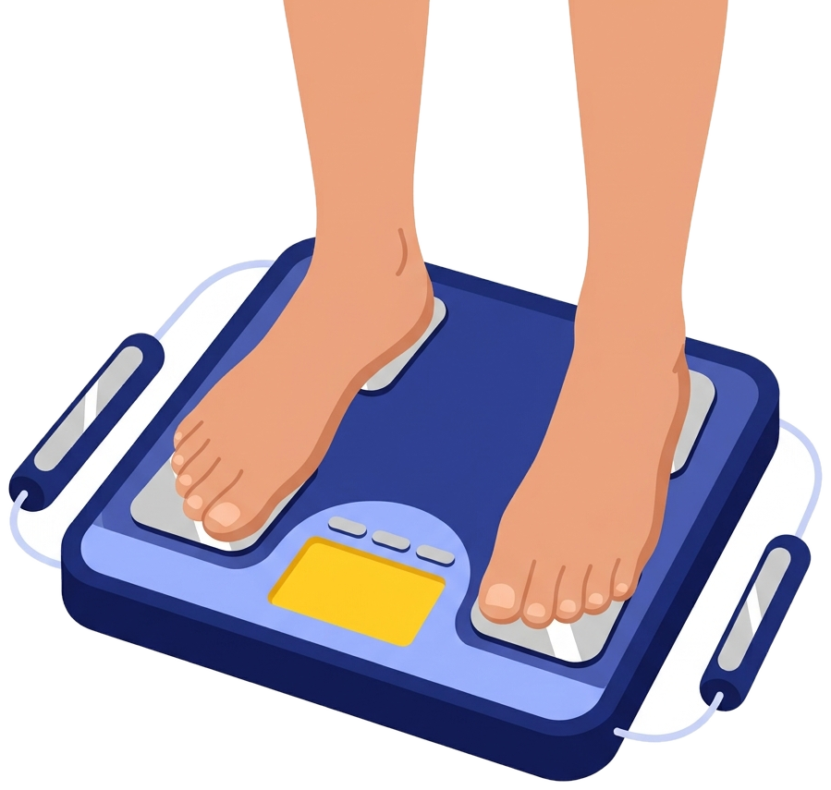

LBT BODY TURN CHALLENGE | WEEK 01
강의 시작 전, 꼭!
감량 전 사진 촬영
정면 · 측면 전신 사진을
코치님과 함께 남기세요
시작 전
체크리스트
1
시작 인바디(InBody) 측정
체지방률(%) · 골격근량(kg) 측정
2시간 전 금식·금수, 배변 후 측정!
잠시 후 1주차 강의가 시작됩니다.
코치님과 함께 세 가지를 완료하세요.
2
LBT 체질 진단표 작성
4주 목표 상담표 작성
(체지방 감량 · 근육 유지 목표)
3
Notes:
■ [1주차 - Slide 03] 시작 전 필수 체크리스트
[연출 큐] 참가자들이 세 가지를 모두 마쳤는지 손을 들어 확인합니다.
[발표 대본]
"잠시 후 1주차 강의가 시작됩니다. 강의 시작 전, 이 세 가지는 꼭 코치님과 함께 완료해 주세요.
첫째, 감량 전 사진 촬영입니다. 정면과 측면 전신 사진을 남겨 두시면 4주 뒤 눈바디 변화를 확실히 비교할 수 있습니다.
둘째, 시작 인바디 측정입니다. 우리 챌린지는 체중이 아니라 체지방률과 골격근량으로 평가합니다. 정확한 측정을 위해 측정 2시간 전에는 금식·금수하시고, 화장실에 다녀오신 뒤 측정해 주세요.
셋째, LBT 체질 진단표 작성입니다. 코치님과 함께 체지방 감량과 근육 유지, 4주 목표를 상담표에 적어 주세요."

Slide 4

LBT BODY TURN CHALLENGE | WEEK 01
4주간의 체질 전환을 이끌어 줄
오늘의 LBT
수석 코치 소개
LBT 공식 인증 코치
0 0 0 수석 코치
• (주)르메뜨레 LBT 바디 턴 아카데미 공식 수석 코치
• 체성분(InBody) 기반 맞춤형 대사 리셋 컨설턴트
• 장 해독 & 500Da 펩타이드 세포 영양 코칭 전문가
• 다수 도전자 체지방 감량 및 골격근 증량 완주 배출
혼자가 아닌 코치와 함께하면 완주율 98%!
Notes:
■ [1주차 - Slide 04] 강사(수석 코치) 프로필 소개
[연출 큐] 강사님의 성함과 약력을 슬라이드에 맞게 수정하여 활용하시고, 밝은 인사로 신뢰감을 전달합니다.
[발표 대본]
"여러분과 앞으로 4주간 함께 호흡하며 체질 전환을 도와드릴 LBT 수석 코치 000입니다. 반갑습니다!
다이어트는 혼자 하면 의지가 흔들리기 쉽지만, 내 몸의 데이터를 읽어주는 코치와 함께하면 누구나 끝까지 완주할 수 있습니다. 오늘 제1주차 강의, 힘차게 출발해 보겠습니다!"

Slide 5
LBT BODY TURN CHALLENGE | WEEK 01
CHAPTER 01 · ORIENTATION
LBT 바디 턴
체질 전환 챌린지
가볍게 비우고!
탄탄하게 잠그고!
올바르게 채워!
살 안 찌는 체질로 뒤집는 건강한 다이어트
Notes:
■ [1주차 - Slide 05] 챕터 1 본 강의 타이틀
[연출 큐] 세 개의 슬로건을 하나씩 힘 있게 읽으며 참석자들과 구호를 맞춥니다.
[발표 대본]
"첫 번째 챕터, 'LBT 바디 턴 체질 전환 챌린지'입니다.
우리의 공식은 딱 세 마디입니다. 가볍게 비우고! 탄탄하게 잠그고! 올바르게 채워!
이 세 가지로 살 안 찌는 체질로 뒤집는 건강한 다이어트, 지금부터 시작하겠습니다."

Slide 6
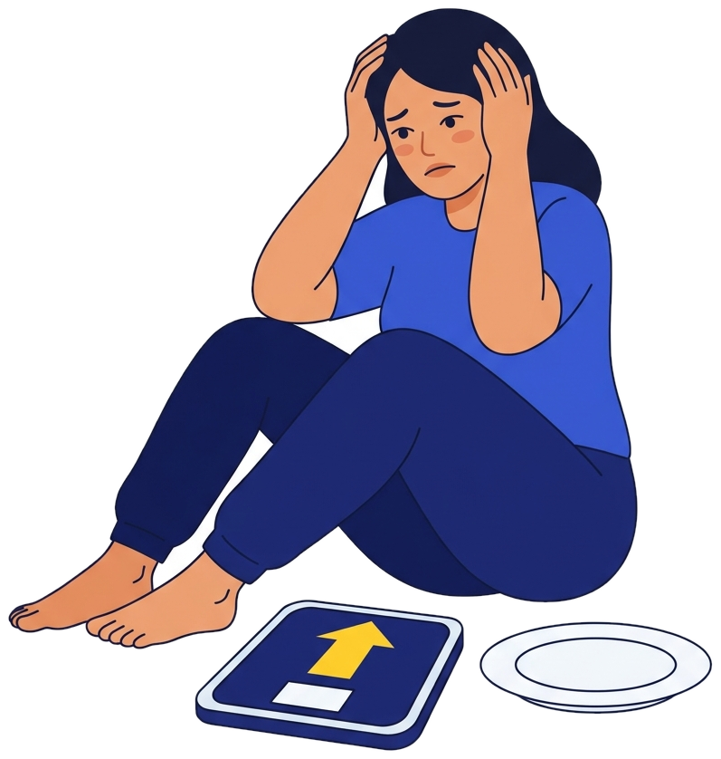
LBT BODY TURN CHALLENGE | WEEK 01
1주차 · 문제 제기
왜 매번
실패할까?
1
다이어트 시작
10
좌절 후 재도전
2
굶기·초절식·주사
9
다이어트 실패
다이어트 → 절식 → 근손실 →
기초대사 추락 → 폭식 → 요요!
이 악순환의 고리를 끊어야 합니다.
3
수분·근육 급감
8
체지방 요요 증가
4
탈모·골격근 감소
7
폭식·과식 폭발
5
기초대사 급저하
6
의지 저하·유혹
Notes:
■ [1주차 - Slide 06] 실패하는 다이어트 무한 루프
[연출 큐] 오른쪽 1번부터 10번 고리를 손으로 따라가며 참가자들의 공감을 이끌어냅니다.
[발표 대본]
"우리가 지금까지 수없이 다이어트를 시도했지만 왜 매번 제자리로 돌아왔을까요?
오른쪽 10단계 무한 루프를 보세요. 마음을 다잡고 다이어트를 시작하면(1), 제일 먼저 굶거나 초절식·주사에 의존합니다(2). 당장 체중계 숫자는 줄어들지만 사실 지방이 아니라 수분과 근육이 빠져나간 것입니다(3).
결국 머리카락이 빠지고 골격근이 줄어들면서(4) 내 몸의 기초대사량이 뚝 떨어집니다(5). 조금만 먹어도 살이 찌는 몸이 된 상태에서 의지가 무너지고(6) 폭식이 터지면(7), 빠졌던 근육 자리에 체지방이 두 배로 차오르는 요요가 옵니다(8). 이 무한 루프를 끊어내야 진짜 다이어트에 성공할 수 있습니다."

Slide 7
LBT BODY TURN CHALLENGE | WEEK 01
객관적 통계가 말하는 진실
변비 · 소화불량 · 속쓰림
식사량 급감으로 장 연동운동 마비
장내 부패균 증식 및 독소 정체
급하게 빠진 살,
급하게 찐다!
1
근손실 · 기초대사량 추락
단백질 미공급 시 근육부터 분해
조금만 먹어도 살찌는 체질로 변화
84.6%
다이어트 경험자 중
최종 실패·포기 비율
2
51.9%
다이어트 부작용 1위
이전보다 더 찌는 요요현상
탈모 · 피부 탄력 저하 · 노화
콜라겐·케라틴 아미노산 원료 고갈
살은 빠져도 얼굴이 늙어 보이는 부작용
3
30%+
굶어서 뺀 체중 가운데
실제 빠져나간 근육·수분 비중
★ 빨리 빼는 다이어트가 아니라, 근육과 장을 지켜 '다시 안 찌는 다이어트'가 정답입니다!
Notes:
■ [1주차 - Slide 07] 급하게 빠진 살, 급하게 찐다! (다이어트 통계)
[연출 큐] 84.6%와 51.9% 수치를 강조하고, 극단적 감량이 부르는 3대 부작용을 짚어줍니다.
[발표 대본]
"통계 자료를 보면 다이어트 경험자의 84.6%, 즉 10명 중 8명 이상이 실패를 경험합니다. 그리고 부작용 1위는 단연 요요현상(51.9%)입니다.
급하게 굶어서 뺀 살의 30% 이상은 체지방이 아니라 내 몸을 지탱하는 근육과 수분입니다. 오른쪽 노란 박스를 보세요. 무리하게 굶으면 첫째, 장이 멈춰 심한 변비와 소화불량이 오고, 둘째, 근손실로 기초대사량이 추락하며, 셋째, 아미노산 부족으로 탈모와 피부 처짐이 찾아옵니다.
그래서 LBT는 급빠급찐(급하게 빼고 급하게 찌는) 다이어트를 단호히 거부합니다."

Slide 8
LBT BODY TURN CHALLENGE | WEEK 01
MINDSET SHIFT · 원인 진단
원인을 알면
해결이 쉽다!
의지 부족이 아닙니다
호르몬과 장 환경이 핵심입니다
살이 찌는 진짜 원인을 찾아 대사 스위치를 다시 켜는 과학
Notes:
■ [1주차 - Slide 08] 원인을 알면 해결이 쉽다 (브릿지 환기)
[연출 큐] 참가자들의 자책감을 덜어주듯 따뜻하고 단호한 목소리로 "여러분의 의지 부족이 아닙니다!"를 외칩니다.
[발표 대본]
"잠깐 숨을 고르고 이 문장을 함께 읽어볼까요? '원인을 알면 해결이 쉽다!'
지금까지 살이 안 빠졌던 건 여러분의 의지가 약해서가 절대 아닙니다. 우리 몸속에서 식욕과 지방 연소를 통제하는 '호르몬'과 '장(腸) 환경'의 스위치가 고장 나 있었기 때문입니다. 원인을 정확히 알면 해결은 놀라울 만큼 쉬워집니다!"

Slide 9


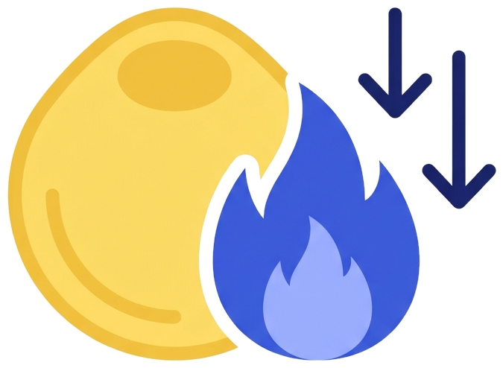
LBT BODY TURN CHALLENGE | WEEK 01
살이 찌는 진짜 원인 · 호르몬의 지배
내 몸의 대사를 쥐고 있는
호르몬 삼총사
01 · 포만감 신호
02 · 폭식 브레이크
03 · 지방 분해 스위치
렙틴 & GLP-1
세로토닌 (행복 호르몬)
아디포넥틴 (날씬 호르몬)
뇌에 '그만 먹어도 된다'는
포만감 신호를 전달하는 호르몬
불균형 시 → 가짜 배고픔 폭발
식욕과 감정을 조절하며
전체의 90%가 장(腸)에서 생성!
불균형 시 → 야식·탄수화물 중독
지방 세포의 크기를 줄이고
체지방을 태우는 연소 호르몬
불균형 시 → 내장지방 집중 축적
★ 다이어트는 의지 싸움이 아니라, 이 '호르몬 삼총사'의 균형을 되찾는 과정입니다!
Notes:
■ [1주차 - Slide 09] 호르몬 삼총사를 소개합니다
[연출 큐] 1번 렙틴·GLP-1, 2번 세로토닌, 3번 아디포넥틴 순서로 각 호르몬의 역할을 쉽게 풀어 설명합니다.
[발표 대본]
"우리 몸에는 살을 빼주고 식욕을 조절해 주는 고마운 '호르몬 삼총사'가 있습니다.
첫째, 포만감 호르몬 '렙틴과 GLP-1'입니다. 밥을 먹으면 뇌에 '이제 배부르니 수저를 놓아라' 하고 알려줍니다. 이 신호가 고장 나면 방금 밥을 먹고도 또 빵과 과자가 당기는 가짜 배고픔이 폭발합니다.
둘째, 폭식을 막아주는 행복 호르몬 '세로토닌'입니다. 놀랍게도 세로토닌의 90%는 뇌가 아니라 '장(腸)'에서 만들어집니다! 장이 나빠져 세로토닌이 부족해지면 스트레스받을 때마다 매운 음식과 단 탄수화물을 찾게 됩니다.
셋째, 지방을 태우는 날씬 호르몬 '아디포넥틴'입니다. 이 호르몬이 잘 나와야 가만히 있어도 지방 세포 크기가 줄어듭니다."

Slide 10

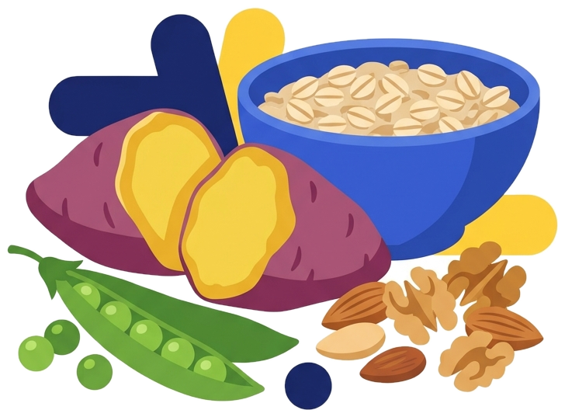
LBT BODY TURN CHALLENGE | WEEK 01
왜 호르몬 삼총사가 망가질까?
비만의 악순환 vs
건강한 호르몬 밸런스
호르몬 불균형 상태
호르몬 밸런스 회복
살이 찌는 비만의 악순환
저절로 빠지는 날씬한 선순환
VS
• 정제 탄수화물·야식·스트레스 누적
• 장 점막이 헐거워져 장내 독소(LPS) 유입
• 인슐린 저항성 & 렙틴 저항성 발생
• 뇌가 배부름을 못 느껴 과식·폭식 반복
▶ 먹는 족족 내장지방으로 직행!
• 장내 노폐물 비움 & 식물성 뮤실리지 코팅
• 장에서 세로토닌(90%)·GLP-1 정상 분비
• 500Da 초저분자 펩타이드로 세포 영양 공급
• 아디포넥틴 활성화로 체지방 스스로 연소
▶ 억지로 참지 않아도 적당량에 만족!
★ 장(腸)을 깨끗이 비우고 세포 영양을 채우면 호르몬 밸런스가 자동으로 복구됩니다!
Notes:
■ [1주차 - Slide 10] 비만의 악순환 vs 건강한 몸을 위한 호르몬 밸런스
[연출 큐] 왼쪽(악순환)과 오른쪽(선순환)의 결정적 차이가 '장 환경과 영양 균형'에 있음을 강조합니다.
[발표 대본]
"그렇다면 왜 호르몬 삼총사의 균형이 깨질까요?
왼쪽을 보세요. 불규칙한 식사와 정제 탄수화물, 스트레스가 쌓이면 장벽이 헐거워지면서 장내 독소(LPS)가 혈관으로 새어 나갑니다. 이 독소가 호르몬 수용체를 마비시켜 '렙틴 저항성'과 '인슐린 저항성'을 만듭니다. 즉, 호르몬이 아무리 나와도 뇌가 알아채지 못하는 비만의 악순환에 빠지는 겁니다.
반대로 오른쪽처럼 장을 깨끗이 비우고 점막을 코팅한 뒤 초저분자 아미노산 영양을 채워주면, 장에서 세로토닌과 GLP-1이 정상 분비되고 아디포넥틴이 살아나 저절로 살이 빠지는 선순환이 시작됩니다."

Slide 11
LBT BODY TURN CHALLENGE | WEEK 01
다이어트한다고 무엇을 먹고 계십니까?
불균형한 식사의 강요가
내 몸을 망칩니다
1
원푸드 · 초절식 다이어트
2
식욕억제제 · 다이어트 주사 의존
• 하루 500~800kcal 극단적 칼로리 제한
• 필수 아미노산·미네랄 결핍으로 근육 급감
• 중단 즉시 기초대사 저하로 100% 요요 발생
• 인위적인 신경계 자극 및 위 배출 지연
• 메스꺼움·두통·무기력·급격한 근손실 동반
• 중단 시 억제됐던 식욕이 2배로 폭발
3
극단적 저탄고지 (키토제닉)
4
단순 과일·채소즙 클렌즈
• 한국인 주식 환경에서 장기 지속 불가능
• 포화지방 과다 섭취 시 혈관·간 대사 부담
• 식이섬유 부족으로 장내 유익균 감소·변비
• 단백질이 전혀 없어 근육과 콜라겐 손실
• 액상 과당 흡수로 오히려 혈당 스파이크 유발
• 며칠 뒤 극심한 공복감과 보식 실패 초래
★ 특정 영양소를 끊거나 굶는 방식은 내 몸을 '기아 상태(지방 저장 모드)'로 만듭니다!
Notes:
■ [1주차 - Slide 11] 불균형한 식사의 강요 (시중 다이어트의 맹점)
[연출 큐] 참가자들이 한 번쯤 해봤을 4가지 다이어트 유형을 짚으며 왜 지속 불가능한지 설명합니다.
[발표 대본]
"우리는 살을 빼겠다고 내 몸에 너무나 가혹하고 불균형한 식사를 강요해 왔습니다.
첫째, 굶거나 한 가지만 먹는 원푸드 다이어트는 근육부터 빼앗아 갑니다.
둘째, 약이나 주사에만 의존하면 먹는 동안엔 안 들어가지만, 근육이 빠지고 끊는 순간 식욕이 두 배로 터집니다.
셋째, 삼겹살과 버터만 먹는 극단적 저탄고지는 한국인의 식생활에서 평생 유지하기 어렵고 식이섬유가 부족해 장이 나빠집니다.
넷째, 단백질 없이 과일·채소즙만 마시는 클렌즈는 근육을 녹이고 과당만 흡수시킵니다. 이런 불균형한 방식은 우리 몸을 '비상사태'로 만들어 지방을 더 꽁꽁 숨기게 만듭니다."

Slide 12
LBT BODY TURN CHALLENGE | WEEK 01
다이어트(Diet)의 진짜 어원과 통계
다이어트(Diet)의 본래 뜻
체중을 줄이기 위해 굶는 행위가 아니라,
'균형 잡힌 올바른 식습관과 삶의 방식'
굶는 것이 아니라
'식사'가 중요하다!
1
현대인의 역설: 칼로리 과잉 · 영양 결핍
아침 결식률 증가 및 정제 탄수화물·가공식품 편중
열량은 넘치는데 세포를 태우는 영양소는 기아 상태
그리스어 'Diaita(건강한 삶의 방식)'에서 유래
출처: 국민건강영양조사 · 한국식품건강소통학회
2
LBT의 해답: 식전 루틴 + 균형 일반식
일상 한식 식사를 유지하면서 식전 20~30분
섬유질·뮤실리지·500Da 펩타이드로 대사 설계!
3
★ 평생 지속할 수 있는 건강한 식습관을 만드는 것, 그것이 진짜 다이어트입니다!
Notes:
■ [1주차 - Slide 12] 식사가 중요하다 (다이어트의 정의와 통계)
[연출 큐] 'Diet'의 어원을 설명하며, LBT는 일상 식사를 굶지 않고 식전 루틴으로 체질을 바꾸는 프로그램임을 강조합니다.
[발표 대본]
"다이어트(Diet)라는 단어의 원래 뜻을 아시나요? 그리스어 '디아이타(Diaita)', 즉 '건강하게 먹는 삶의 방식'이라는 뜻입니다. 굶는 게 다이어트가 아닙니다!
국민건강통계를 보면 현대인들은 아침을 거르고 점심·저녁에 정제 탄수화물과 자극적인 외식을 몰아서 먹습니다. 칼로리는 넘치는데 정작 지방을 태우고 근육을 만드는 진짜 영양소는 결핍된 상태죠.
그래서 LBT는 평생 못 지킬 극단적인 식단 대신, 맛있는 한식 식사를 적절히 즐기면서 '식전 20~30분 바이오 루틴'으로 흡수 속도와 대사를 바꾸는 가장 현실적인 식이요법입니다."

Slide 13



LBT BODY TURN CHALLENGE | WEEK 01
굶지 않고 체질을 뒤집는 마스터 공식
LBT 3단계 바디 턴 공식
STEP 1 · 가볍게 비우고
STEP 2 · 탄탄하게 잠그고
STEP 3 · 올바르게 채우고
풀컵 오크라(디톡)
오크라 블룸
소이 펩타이드
차전자피 36% + 오크라꽃 10%
묵은 노폐물·지질 흡착 배출
오크라 추출물 98% 고농축
식물성 뮤실리지로 장 점막 코팅
500Da 이하 초저분자 펩타이드
근손실 방어 · 기초대사 상승
★ 비움(EMPTY) → 잠금(COAT) → 채움(FILL) 3단계가 맞물릴 때 요요 없는 체질이 완성됩니다!
Notes:
■ [1주차 - Slide 13] LBT 3단계 바디 턴 공식 (전체 로드맵)
[연출 큐] 왼쪽부터 세 캐릭터를 차례로 가리키며 비움 → 잠금 → 채움 순서를 설명합니다.
[발표 대본]
"그래서 LBT는 굶지 않고 체질을 뒤집는 3단계 공식을 씁니다.
STEP 1, 가볍게 비우고 — 풀컵 오크라(디톡)입니다. 수분을 만나 최대 50배 부풀어 오르는 차전자피 36%와 오크라꽃 추출물 10%가 장벽에 낀 묵은 노폐물과 잔여 지질을 흡착해 시원하게 배출합니다.
STEP 2, 탄탄하게 잠그고 — 오크라 블룸입니다. 오크라 추출물 98%의 초고농축 식물성 다당류 '뮤실리지(Mucilage)'가 헐거워진 장 점막을 부드럽게 코팅하고 당과 지질 흡수를 완충합니다.
STEP 3, 올바르게 채우고 — 소이 펩타이드입니다. 500달톤 이하 초저분자 대두 펩타이드가 소화 부담 없이 세포로 직행 흡수되어 근손실을 막고 기초대사량을 끌어올립니다."

Slide 14
LBT BODY TURN CHALLENGE | WEEK 01
WEEK 01 FOCUS · EMPTY & COAT
1주차의 핵심 미션:
가볍게 비우고 잠그기!
STEP 1 · 장내 노폐물 비움
STEP 2 · 뮤실리지 장벽 코팅
비워내지 못한 장(腸)에는 아무리 좋은 영양을 넣어도 흡수되지 않고 독소가 됩니다
Notes:
■ [1주차 - Slide 14] 1주차 핵심 포커스: 가볍게 비우고 잠그기
[연출 큐] 1주차에 가장 집중해야 할 미션이 '비움과 장 점막 코팅'임을 명확히 선언합니다.
[발표 대본]
"이 3단계 가운데 오늘 1주차에 우리가 가장 집중할 핵심 미션은 바로 첫 번째 '가볍게 비우기'와 두 번째 '탄탄하게 잠그기'입니다!
더러운 물이 가득 찬 컵에 깨끗한 생수를 부으면 어떻게 될까요? 물이 깨끗해지는 게 아니라 다 같이 흙탕물이 됩니다. 우리 장도 똑같습니다. 먼저 깨끗하게 비워내고 장벽을 코팅해 주어야 2주차부터 채우는 영양이 100% 내 근육과 세포로 들어갑니다."

Slide 15
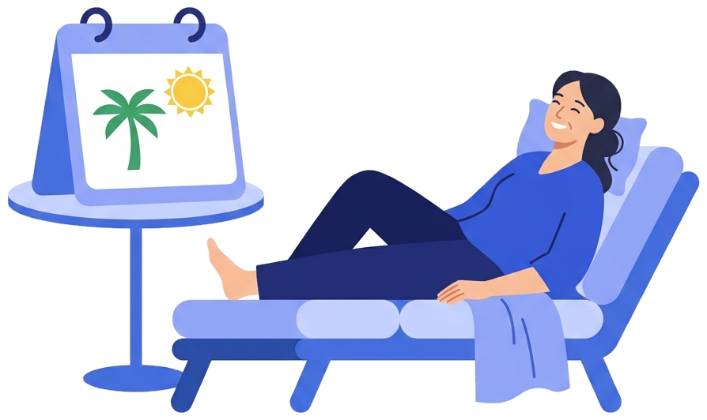
LBT BODY TURN CHALLENGE | WEEK 01
체질 전환의 첫걸음 · 자가진단
내 몸에 '비움'이
필요한 신호는?
식후 늘 속이 더부룩하고 가스가 자주 찬다
적게 먹고 운동해도 아랫배·뱃살이 그대로다
아침마다 얼굴과 손발이 자주 붓고 무겁다
화장실을 다녀와도 개운하지 않고 잔변감이 있다
충분히 자도 만성 피로가 가시지 않는다
이유 없이 피부 톤이 칙칙하고 푸석푸석하다
달콤한 빵·떡·야식 유혹을 참기 힘들다
★ 3개 이상 해당된다면 지금 당장 위와 장(腸)에게 '비움 휴가'가 필요합니다!
Notes:
■ [1주차 - Slide 15] 비움이 필요한 신호 (자가진단 체크리스트)
[연출 큐] 일곱 가지 항목을 하나씩 읽으며 참가자들이 손가락으로 본인에게 해당되는 개수를 세어 보게 합니다.
[발표 대본]
"지금 내 몸이 보내는 '비움 필요 신호', 몇 개나 해당되시는지 손가락으로 한번 세어 보세요.
식후 늘 속이 더부룩하고 가스가 찬다. 적게 먹어도 아랫배가 그대로다. 아침마다 얼굴과 손발이 붓는다. 잔변감이 있다. 자도 늘 피곤하다. 피부가 푸석하고 칙칙하다. 단 음식과 야식을 참기 힘들다.
이 중 3개 이상에 해당되신다면 지금 여러분의 장은 노폐물이 정체되어 '제발 나를 좀 비워달라'고 SOS 신호를 보내고 있는 것입니다!"

Slide 16
LBT BODY TURN CHALLENGE | WEEK 01
365일 단 하루도 쉬지 못한 소화기관
소장 융모 사이 묵은 노폐물 청소
주름진 장벽 틈새에 낀 잔여 노폐물과 지질을
차전자피 팽창력으로 물리적으로 밀어내기
왜 '비우기'를 해야
살이 빠질까요?
1
뚱보균(유해균) 억제 · 날씬균(유익균) 증식
프리바이오틱스(이눌린·올리고당) 공급으로
비만을 유도하는 장내 미생물 생태계 역전
평생 수십 톤의 음식물을 처리하는 위와 장(腸)
장내 환경을 리셋해야 대사 스위치가 켜집니다!
2
장 누수 차단 & 전신 대사 회복
오크라 식물성 뮤실리지 겔 막으로 장벽을 감싸
혈관으로 새는 염증·독소를 차단하고 간 부담 경감
3
★ 1주차 풀컵 오크라(디톡) & 오크라 블룸은 지친 위와 장에게 주는 최고의 휴가입니다!
Notes:
■ [1주차 - Slide 16] 왜 비우기를 해야 몸이 정리될까?
[연출 큐] 수세미나 배수관 비유를 활용해 장 청소와 점막 코팅의 원리를 직관적으로 설명합니다.
[발표 대본]
"주방 싱크대 배수관에 기름때가 잔뜩 끼어 있으면 아무리 물을 틀어도 내려가지 않죠. 우리 장도 평생 쉬지 않고 일하면서 융모 사이사이에 묵은 노폐물이 끼어 있습니다.
비우기를 해야 하는 이유는 세 가지입니다. 첫째, 장벽 틈새의 노폐물과 지질을 물리적으로 쓸어내고, 둘째, 살을 찌우는 뚱보균 대신 날씬균에게 먹이(프리바이오틱스)를 주어 장내 환경을 바꾸며, 셋째, 오크라의 식물성 뮤실리지 점액질로 장벽을 코팅해 독소 유입을 막아주기 때문입니다."

Slide 17
LBT BODY TURN CHALLENGE | WEEK 01
다이어트의 해답은 왜 LBT인가?
Why LBT?
일반 감량 vs 체질 전환
기존 다이어트의 한계
LBT 바디 턴의 해답
체중계 숫자만 줄이는 감량
장·근육·피부를 살리는 체질 리셋
VS
• 굶어서 수분과 근육부터 손실 (-1~2kg)
• 장 점막 손상 및 극심한 변비·피로 유발
• 기초대사량 하락으로 조금만 먹어도 복구
• 아미노산 결핍으로 피부 처짐·탈모 발생
▶ 끝나는 순간 요요가 시작되는 임시방편
• 차전자피 50배 팽창 & 뮤실리지로 쾌변 비움
• 식전 30분 루틴으로 혈당 스파이크 원천 완충
• 500Da 초저분자 펩타이드로 골격근량 방어·증가
• 20종 아미노산 & 항산화 베리로 탄력·활력 유지
▶ 감량 후에도 요요 없이 유지되는 건강미!
★ 영양은 기본, 장 점막 면역 환경과 기초대사 밸런스까지 완성하는 유일무이한 챌린지!
Notes:
■ [1주차 - Slide 17] Why LBT? (LBT가 특별한 이유)
[연출 큐] 일반 다이어트의 고통과 LBT의 편안함·과학적 차이를 명확히 대비합니다.
[발표 대본]
"수많은 다이어트 중에 왜 하필 '르메뜨레 바디 턴(LBT)'일까요?
기존 다이어트는 내 몸의 근육과 수분을 깎아내어 체중계 숫자만 줄이는 임시방편입니다.
반면 LBT는 중국 청도 본사와 (주)르메뜨레가 한·중 SGS 공인 시험성적서로 검증한 3-Step 바이오 솔루션을 통해, 장을 비우고 점막을 코팅하면서 500달톤 초저분자 펩타이드로 근육과 피부 탄력까지 동시에 지켜내는 유일무이한 건강미 다이어트이기 때문입니다."

Slide 18
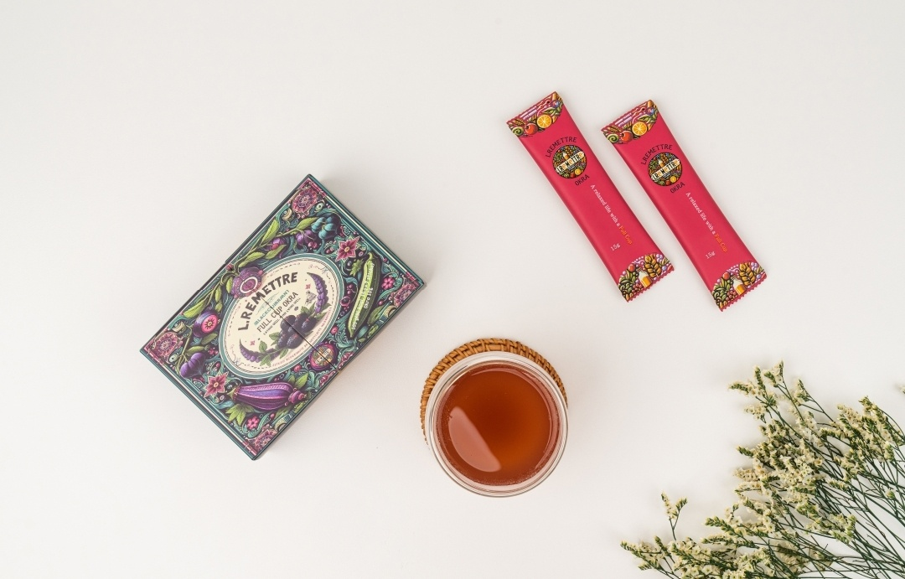
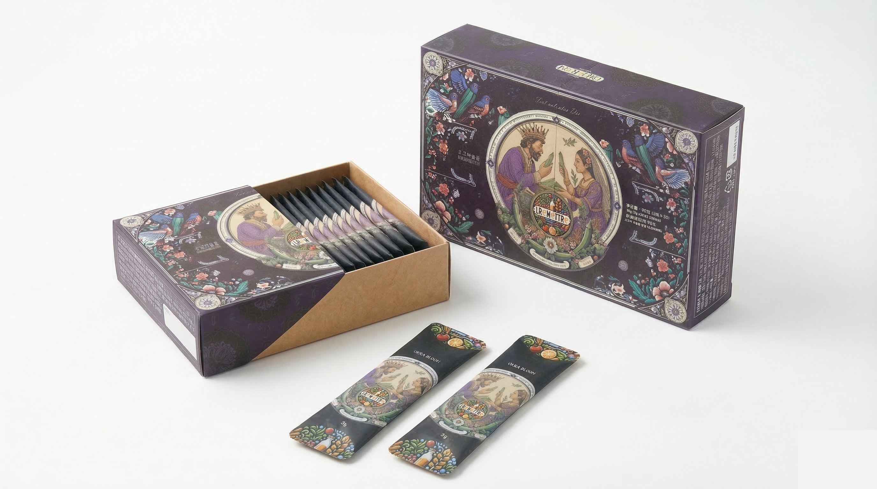

LBT BODY TURN CHALLENGE | WEEK 01
살 안 찌는 체질을 완성하는
르메뜨레 트라이어드 3종
STEP 1 · 비움 (EMPTY)
STEP 2 · 잠금 (COAT)
STEP 3 · 채움 (FILL)
풀컵 오크라(디톡)
오크라 블룸
소이 펩타이드
15g × 7포 · 차전자피 36%
오크라꽃 10% · 4종 베리 32%
생수 150~200ml + 동량 생수 추가!
3g × 30포 · 336kcal
오크라 추출물 분말 98% 초고농축
식물성 뮤실리지 장 점막 코팅
5g × 15포 · 조단백 98.9%
순수 펩타이드 함량 97.6%
500Da 이하 59.26% (SGS 공인)
★ 중국 청도 본사(원료·제조·한/중 SGS 검증 총괄) × (주)르메뜨레(한국 공식 유통·세미나 총괄)
Notes:
■ [1주차 - Slide 18] 르메뜨레 트라이어드 3종 총괄 소개
[연출 큐] 실제 제품 3종을 들어 보이며 한눈에 라인업을 소개한 뒤, 다음 장부터 각 제품을 하나씩 깊이 있게 설명한다고 안내합니다.
[발표 대본]
"살 안 찌는 체질을 완성하는 르메뜨레 트라이어드 3종입니다.
STEP 1 비움의 '풀컵 오크라(디톡)', STEP 2 잠금의 '오크라 블룸', STEP 3 채움의 '소이 펩타이드'입니다.
이 세 제품은 중국 청도 본사가 원료 수급부터 제조 파트너사 관리, 한국·중국 SGS 제3자 공인 품질 검증을 총괄하고, 한국 법인 (주)르메뜨레가 공식 유통과 마케팅을 책임지는 글로벌 웰니스 솔루션입니다. 이제 각 제품의 놀라운 과학을 하나씩 살펴보겠습니다."

Slide 19
LBT BODY TURN CHALLENGE | WEEK 01
PRODUCT 01 · 가볍게 비우고 감싸다
풀컵 오크라 (오크라 디톡스)
차전자피(실리움 허스크) 36% · 최대 50배 팽창
수분을 만나 최대 50배 부풀어 물리적 포만감을 형성하고
장벽 굴곡에 낀 묵은 노폐물을 시원하게 밀어냄
1
오크라꽃 추출물 10% · 식물성 뮤실리지 코팅
식물성 수용성 다당류 '뮤실리지(Mucilage)'가
천연 점성 겔 막을 형성해 장벽 코팅 및 당·지질 흡수 완충
2
프리바이오틱스(14%) + 4종 베리·뿌리채소(32%)
치커리 이눌린·올리고당(유익균 먹이) + 오디·블랙커런트·
믹스베리·레드비트 안토시아닌 항산화 영양 동시 공급
1박스 105g (15g × 7포)
한국 SGS 납·타르색소 적합
(성적서 R20260413-0168)
3
★ 필수 음용법: 생수 150~200ml에 흔들어 즉시 음용 후, 반드시 동량(150~200ml) 생수를 추가 섭취하세요!
Notes:
■ [1주차 - Slide 19] 제품 심층 ① 풀컵 오크라 (오크라 디톡스)
[연출 큐] 9종 식물 원료의 황금 배합을 설명하고, 하단 붉은색 배너의 '필수 음용 수칙'을 두 번 반복해 강조합니다.
[발표 대본]
"첫 번째 주역, '풀컵 오크라(별칭: 오크라 디톡스)'입니다. 1박스 15g 7포 구성이며 한국 SGS 공인 시험(R20260413-0168)을 완벽히 통과한 안전한 고형차입니다.
핵심은 3중 배합입니다. 첫째, 수분과 만나 최대 50배까지 팽창하는 '차전자피 분말 36%'가 포만감을 만들고 노폐물을 밀어냅니다.
둘째, '오크라꽃 추출물 10%'의 식물성 다당류 '뮤실리지(Mucilage)'가 부드러운 겔 막으로 장벽을 감싸 코팅합니다.
셋째, 유익균 먹이인 치커리 이눌린·올리고당과 오디·블랙커런트·믹스베리·레드비트 등 항산화 베리 4종(32%)을 담았습니다.
[최중요 필수 수칙] 음용법을 꼭 기억하세요! 텀블러에 생수 150~200ml를 먼저 붓고 1포를 넣어 가볍게 흔든 뒤 굳기 전에 즉시 마십니다. 그리고 마신 직후 반드시 동량(150~200ml)의 생수를 한 컵 더 드셔야 차전자피가 50배로 원활히 팽창해 이동합니다!"
[핵심 팩트체크 & 주의사항]
• 오크라의 점성 성분은 동물성 단백질인 '뮤신(Mucin)'이 아니라 식물성 다당류 '뮤실리지(Mucilage)'로 정확히 구분하여 설명합니다.

Slide 20
LBT BODY TURN CHALLENGE | WEEK 01
PRODUCT 02 · 탄탄하게 잠그고 보호하다
오크라 블룸 (Okra Bloom)
오크라 추출물 분말 98% 초고농축 스틱
부원료 거품을 뺀 98% 초고농축 오크라 영양
언제 어디서나 휴대하며 물·음료에 타 먹는 데일리 케어
1
식물성 뮤실리지 & 펙틴의 천연 보호막
위·장 점막을 부드럽게 감싸 자극을 줄이고
음식물의 당분·콜레스테롤·담즙산 흡수 속도를 완충
2
폴리페놀 · 퀘르세틴 · 플라보노이드 항산화
다이어트 중 쌓이는 활성산소와 대사 피로를 케어하고
장내 유익균이 정착하기 좋은 촉촉한 점막 환경 조성
1박스 90g (3g × 30포)
오크라 추출물 분말 98%
한국 SGS 대장균 불검출 적합
3
★ 활용 팁: 식사 20~30분 전 미온수에 1포, 또는 풀컵 오크라에 블룸 1~2포를 더하는 '부스터 믹스'로 드세요!
Notes:
■ [1주차 - Slide 20] 제품 심층 ② 오크라 블룸 (Okra Bloom)
[연출 큐] 98% 초고농축 함량과 휴대성을 강조하고, 풀컵 오크라와 함께 타 마시는 '부스터 믹스' 활용법을 소개합니다.
[발표 대본]
"두 번째 주역, '오크라 블룸'입니다. 1박스 3g 30포 구성이며, 놀랍게도 오크라 추출물 분말이 무려 98%(말토덱스트린 2%) 담긴 초고농축 프리미엄 제품입니다. 한국 SGS 대장균 불검출 적합 판정(R20260326-0088)을 받았습니다.
오크라 블룸의 핵심은 고농축 식물성 뮤실리지와 펙틴, 폴리페놀입니다. 식사 전에 드시면 위와 장 점막에 부드러운 천연 코팅막을 형성해 당분과 지방이 급격히 흡수되는 것을 완충해 줍니다.
특히 저녁에 풀컵 오크라 1포에 오크라 블룸 1~2포를 함께 타서 마시는 일명 '부스터 믹스'로 드시면, 차전자피의 물리적 팽창력과 블룸의 고농축 뮤실리지 윤활 코팅이 만나 다음 날 아침 놀라운 상쾌함을 경험하실 수 있습니다!"

Slide 21
LBT BODY TURN CHALLENGE | WEEK 01
PRODUCT 03 · 올바르게 채우고 태우다
르메뜨레 소이 펩타이드
500 Da(달톤) 이하 초저분자 59.26% (SGS 공인)
1,000Da 이하 80.36% · 소화 효소 분해 과정 없이
장내 펩타이드 수송체(PepT1)로 혈류·세포 직행 흡수!
1
100% 생물학적 효소 가수분해 · 20종 아미노산 보존
산 분해 시 파괴되는 트립토판(0.47g)·시스틴(1.08g) 포함
필수 9종 및 20종 전원 보존 (총 아미노산 82.07g/100g)
2
당류·포화지방·중금속 무검출 & 자동 용해
40~45°C 미온수 75ml(반 컵)에 붓기만 해도 젓지 않고
맑은 노란빛으로 즉시 자동 용해! 음용 후 온수 1~2잔 추가
1박스 75g (5g × 15포)
Non-GMO 대두 펩타이드 100%
조단백 98.9% · 펩타이드 97.6%
3
★ 아침 기상 직후 2포 + 식사 30분 전 1포 → 근손실은 막고 기초대사량과 GLP-1 포만감 스위치를 켭니다!
Notes:
■ [1주차 - Slide 21] 제품 심층 ③ 소이 펩타이드 (Soy Peptide)
[연출 큐] SGS 시험성적서 핵심 수치(500Da 이하 59.26%, 조단백 98.9%, 펩타이드 97.6%)와 40~45도 온수 무교반 자동 용해 특징을 힘주어 설명합니다.
[발표 대본]
"세 번째 주역, '르메뜨레 소이 펩타이드'입니다. Non-GMO 대두 소분자 펩타이드 분말 100% 무첨가 제품입니다.
가장 중요한 과학적 팩트는 분자량입니다. 중국 SGS 시험성적서(GZF24-0003191-18) 기준, 머리카락 굵기보다 훨씬 작은 '500달톤(Da) 이하 초저분자 비중이 무려 59.26%(약 60%)', 1,000달톤 이하가 80.36%에 달합니다! 위장에서 소화 효소로 쪼갤 필요 없이 소장의 PepT1 수송체를 통해 세포로 직행 흡수됩니다.
또한 건조 기준 조단백질 98.9%, 순수 펩타이드 함량 97.6%(WHF25-0000950-01)이며, 화학적 산 분해가 아닌 100% 생물학적 효소 가수분해 공법으로 제조되어 트립토판과 시스틴을 포함한 20종 아미노산 전원이 온전히 살아 있습니다(SGS 실험실 정량 분석 전처리 과정에서 글루타민·아스파라긴 2종이 글루탐산·아스파르트산으로 합산 측정되어 성적서 표기상 18종 총합 82.07g/100g으로 기재).
40~45도 따뜻한 물 반 컵(75ml)에 붓기만 하면 스푼으로 젓지 않아도 스스로 녹아내립니다!"

Slide 22
LBT BODY TURN CHALLENGE | WEEK 01
LBT가 제안하는 단계별 루틴
4주 맞춤형 프로그램
아침 (대사 점화)
점심 (혈당 방어)
저녁 (비움 & 코팅)
스피드 턴
1~2주차 집중 감량
소이 2포 + 블룸 1포
+ 단백질 균형식
식전 30분 소이 1포
+ 한식 (밥 2/3)
식전 20분
디톡 1포 + 블룸 2포
밸런스 턴
3~4주차 연소·근육
소이 2포
+ 단백질 균형식
식전 20분
소이 1포 + 블룸 1포
식전 20분 디톡+블룸
운동 후 소이 1포
유지 턴
수료 후 평생 유지
기상 직후
소이 1~2포
외식 20분 전
디톡 1포 + 블룸 1포
외식 20분 전
디톡 1포 + 블룸 1포
★ 디톡은 생수 150~200ml에 타서 마시고, 마신 직후 동량의 생수 1컵을 꼭 추가하세요!
Notes:
■ [1주차 - Slide 22] LBT 4주 맞춤형 프로그램
[연출 큐] 이 화면은 참가자 전원이 스마트폰으로 사진을 찍어 배경화면처럼 보시라고 안내합니다.
[발표 대본]
"이 화면은 지금 스마트폰으로 꼭 사진 찍어 두세요! LBT가 제안하는 4주 맞춤형 시간표입니다.
첫째 줄, 1~2주차 집중 감량기 '스피드 턴'입니다. 아침 기상 직후 미온수와 소이 2포+블룸 1포, 그리고 삶은 달걀·두부·요거트 같은 단백질 균형식을 드십니다. 점심에는 식사 30분 전 소이 1포를 먼저 드시고 일반 한식(밥 2/3 공기)을 드세요. 저녁에는 식전 20분 풀컵 오크라(디톡) 1포에 블룸 2포를 탄 부스터 믹스를 드시고 가벼운 단백질·채소 식사를 합니다.
둘째 줄, 3~4주차 '밸런스 턴'은 점심 식전 소이 1포+블룸 1포로 혈당을 잡고, 저녁 운동 직후 소이 1포를 추가해 골격근 점수를 끌어올립니다.
셋째 줄, 4주 수료 후 '유지 턴'은 아침 소이 1~2포와 외식 20분 전 디톡+블룸으로 평생 요요를 차단합니다!"

Slide 23

LBT BODY TURN CHALLENGE | WEEK 01
LBT 공식 평가 기준
완주 리워드 & 시상
인바디로만
공정 채점
완주상 : 체지방 -2%p · 근손실 0 → 블룸 1박스
1등 : 현금 50만 원 + $320 패키지
2등(2명) 20만 원 + $110 · 3등(3명) $110
60%
체지방률 감소
1%p 감량마다 +20점
베스트 코치상 : 10만 원 + 소이 2박스
40%
골격근량 유지·증가
유지 30점 · +0.1kg당 +2점
※ 근육이 빠지면 -0.1kg당 -3점 감점!
핵심 우승 전략 3가지
1
절대 굶지 말고 소이 챙기기
2
식전 20분 디톡+블룸 엄수
3
매일 단톡방 인증으로 개근점수
Notes:
■ [1주차 - Slide 23] LBT 인바디 채점 규정 & 시상 안내
[연출 큐] 굶어서 근육이 빠지면 감점된다는 규정을 강조하고, 푸짐한 완주상과 그랜드슬램 시상 내역으로 동기부여를 극대화합니다.
[발표 대본]
"우리 LBT는 체중계 숫자가 아니라 오직 인바디 데이터로만 공정하게 채점합니다.
체지방률 감소가 60%(1%p당 +20점), 골격근량 유지·증가가 40%(유지만 해도 기본 30점, +0.1kg당 +2점)입니다. 반대로 무리하게 굶어서 근육이 빠지면 0.1kg당 3점이 감점됩니다!
4주 동안 체지방률 -2%p 감소와 근손실 제로만 달성하셔도 전원에게 '오크라 블룸 1박스' 완주상을 드리고, 그랜드슬램 1등은 현금 50만 원과 320달러 패키지, 2등·3등 및 베스트 코치상까지 풍성하게 준비되어 있습니다!"

Slide 24
LBT BODY TURN CHALLENGE | WEEK 01
LBT 1주차 성공의 열쇠
1주차! 이것만은
꼭 지켜주세요!
수칙 01 · 함께의 힘
수칙 02 · 급빠급찐 금지
수칙 03 · 1:1 밀착 케어
LBT 단톡방 매일 인증!
절대 굶지 마세요!
언제든 코치님과 상의!
다이어트는 혼자보다 여럿이
함께할 때 성공률이 3배 높아집니다.
식전 섭취 인증샷 매일 공유!
급하게 뺀 살은 근육 손실입니다.
소이 펩타이드와 균형 한식으로
4주 체지방 3~4kg 감량 권장!
배변 반응·물 섭취량·식사 메뉴 등
궁금하거나 불편한 점이 있다면
참지 말고 담당 코치에게 질문!
★ 첫 1주일의 비움 루틴과 수분 섭취(하루 1.5~2L)가 4주 전체 성패의 70%를 결정합니다!
Notes:
■ [1주차 - Slide 24] LBT 1주차 필수 실천 수칙
[연출 큐] 단톡방 참여, 급빠급찐 주의, 코치 상담 3가지를 약속받듯 힘차게 안내합니다.
[발표 대본]
"1주차 동안 이것 세 가지만은 꼭 지켜주세요!
첫째, 오늘 초대되신 LBT 공식 단톡방에 매일 식전 섭취 인증샷을 올려 주세요. 함께 응원할 때 끝까지 갑니다.
둘째, 욕심내서 아예 굶지 마세요. 굶으면 근육이 빠져 감점됩니다. 소이 펩타이드와 규칙적인 식사를 꼭 챙기세요.
셋째, 디톡과 블룸을 드시면서 수분 섭취량이나 장 반응 등 궁금한 점은 언제든 담당 코치님과 상의해 주세요."

Slide 25
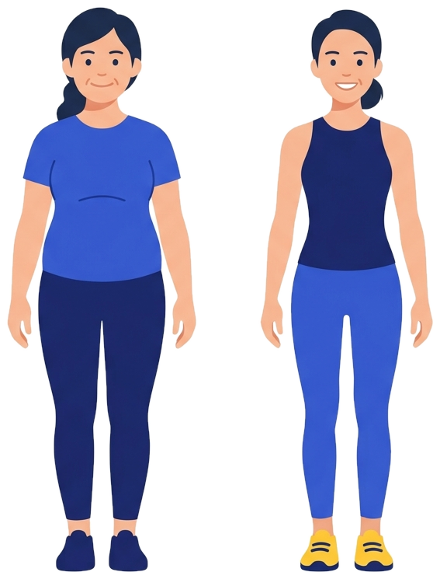
LBT BODY TURN CHALLENGE | WEEK 01
혼자 가면 빨리 가지만, 함께 가면 끝까지 간다!
전담 코치진 무대 인사
4주 과정을 밀착 마크할 코치진 전원 소개 및
코치별 4주 완주 코칭 다짐 한마디
LBT 전담 코치진 &
팀 매칭 안내
1
팀 구성 및 조장 선정 (5~10명)
담당 코치 + 도전자 매칭으로 소그룹 팀 결성
우리 팀만의 팀명과 4주 공동 감량 목표 설정
5~10명 단위의 소그룹 팀 매칭으로
4주간 낙오자 제로(0명)에 도전합니다!
2
단톡방 입장 & 첫 인사 미션
지금 바로 팀 단톡방에 입장하여
본인 이름과 응원 인사 남기기!
3
★ 가장 높은 완주율과 체지방 감량을 달성한 팀과 코치에게 특별 시상이 수여됩니다!
Notes:
■ [1주차 - Slide 25] LBT 코치진 소개 및 팀 구성
[연출 큐] 현장에 계신 코치님들을 모두 앞으로 모셔 인사드리고, 팀별 매칭 및 단톡방 입장을 진행합니다.
[발표 대본]
"지금부터 여러분의 4주 완주를 책임질 든든한 LBT 코치진 여러분을 앞으로 모시겠습니다! 큰 박수 부탁드립니다!
(코치진 인사 진행)
이제 담당 코치님별로 5~10명씩 팀을 매칭하고, 우리 팀의 공동 목표를 정해보겠습니다. 지금 바로 팀 단톡방에 입장하셔서 반가운 첫 인사를 남겨 주세요!"

Slide 26
LBT BODY TURN CHALLENGE | WEEK 01
만인 앞에서 선언할 때 목표는 현실이 된다!
나의 LBT 도전 계기
내가 이번 바디 턴 챌린지에 꼭 성공하고 싶은
가장 절실한 이유 한 가지
LBT 제1기 도전자
4주 완주 다짐 발표
1
나의 4주 목표 수치 선언
목표 체지방률 감소(-0.0%p) 및
골격근량 유지·증가(+0.0kg) 목표 선언
사전 선정된 대표 도전자 2~3분의
참여 계기와 4주 바디 턴 목표를 함께 응원합니다!
2
우리 모두의 약속
4주 뒤 수료식 무대에서 가장 멋지게
달라진 모습으로 다시 서겠습니다!
3
★ 용기 내어 다짐을 발표해 주신 도전자분들께 뜨거운 응원의 박수를 보내주세요!
Notes:
■ [1주차 - Slide 26] LBT 도전자 다짐 발표
[연출 큐] 사전에 선정된 도전자 2~3분을 무대 앞으로 모셔 1분씩 도전 다짐과 목표를 발표하게 하고 큰 박수로 격려합니다. (질병·질환 언급은 자제하도록 사전 안내)
[발표 대본]
"목표는 마음속으로만 생각할 때보다 여러 사람 앞에서 입 밖으로 선언할 때 달성 확률이 몇 배나 높아집니다.
오늘 용기 내어 4주 완주 다짐을 발표해 주실 대표 도전자분들을 무대 앞으로 모시겠습니다! 뜨거운 박수로 맞아주세요!"

Slide 27


LBT BODY TURN CHALLENGE | WEEK 01
NEXT WEEK PREVIEW · 2주차 예고
다음 주 LBT에서는?
2주차 핵심 커리큘럼
PREVIEW 01
PREVIEW 02
PREVIEW 03
비우기보다 중요한 '보식'
타는 vs 태우는 영양소
다이어트 이너뷰티 노하우
1주차에 깨끗이 비워낸 장에
무엇을 어떻게 채워야 요요가 없는지
회복식·보식의 황금 원칙 공개!
적게 먹는데도 살이 안 빠지는 이유!
탄·단·지(땔감)를 태우는 불쏘시개
7대 영양소와 미토콘드리아의 비밀!
살이 빠져도 피부는 더 촉촉하고
탱탱하게 지키는 장-피부 축 과학 &
살 빠지는 물 마시기 8대 순기능!
★ 2주차 강의도 단 한 분도 빠짐없이 참석하셔서 대사 점화의 비밀을 가져가세요!
Notes:
■ [1주차 - Slide 27] 다음 주(2주차) 예고
[연출 큐] 2주차 강의가 왜 더 중요하고 흥미진진한지 호기심을 자극하며 참석을 독려합니다.
[발표 대본]
"다음 주 2주차 LBT에서는 더 놀라운 비밀이 공개됩니다!
주제는 '단 하나도 놓칠 수 없다! 영양소의 모든 것'입니다. 1주차 비우기보다 더 중요한 '보식'의 원리, 적게 먹어도 살이 안 빠지는 이유인 '타는 영양소 vs 태우는 영양소', 그리고 다이어트 중에도 피부를 탱탱하게 지키는 이너뷰티와 물 섭취 비법까지 아낌없이 풀어드립니다!"

Slide 28
LBT BODY TURN CHALLENGE | WEEK 01
가시기 전에 꼭 확인하세요!
00월 00일 00시에
2주차에서 다시 만나요!
잠깐! 오늘 귀가 전 아래 3가지를 모두 완료하셨나요?
① 감량 전 정면·측면 사진 촬영 ② 시작 인바디(InBody) 측정 ③ LBT 체질 진단표 제출
※ 미완료하신 분은 지금 바로 담당 코치님과 함께 완료 후 귀가해 주세요!
1주차 비움 주간 화이팅! 단톡방 식전 인증샷으로 매일 만나요!
Notes:
■ [1주차 - Slide 28] 귀가 전 필수 확인 및 1주차 클로징
[연출 큐] 강의 시작 전에 인바디나 사진 촬영을 못 하신 분들을 다시 한번 챙기고, 다음 주 일정을 안내하며 밝게 마무리합니다.
[발표 대본]
"오늘 1주차 오리엔테이션 함께해 주신 여러분, 수고 많으셨습니다!
혹시 강의 시작 전에 인바디 측정이나 비포 사진 촬영, 체질 진단표 작성을 아직 못 하신 분은 가시기 전에 반드시 담당 코치님과 완료해 주시기 바랍니다.
이번 한 주, 풀컵 오크라(디톡)와 오크라 블룸, 소이 펩타이드와 함께 가볍고 상쾌한 비움 주간 보내시고, 다음 주 00월 00일 00시에 더욱 가벼워진 몸으로 다시 만나요! 감사합니다!"

